Slide 3
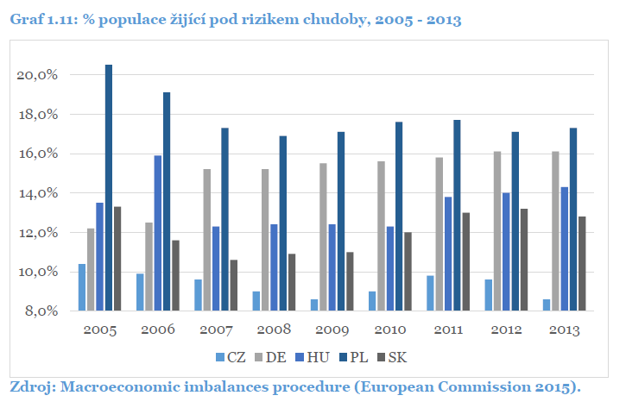

Slide 4
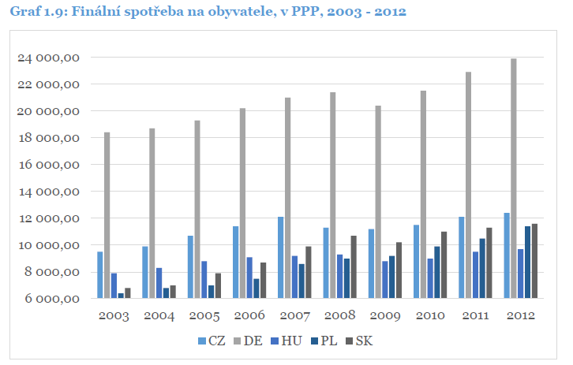

Slide 5
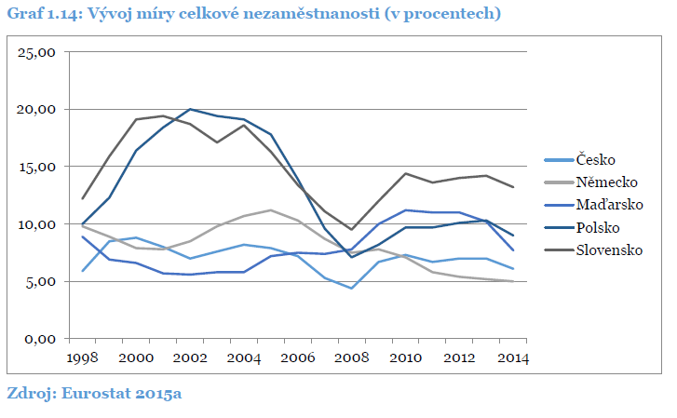

Slide 7
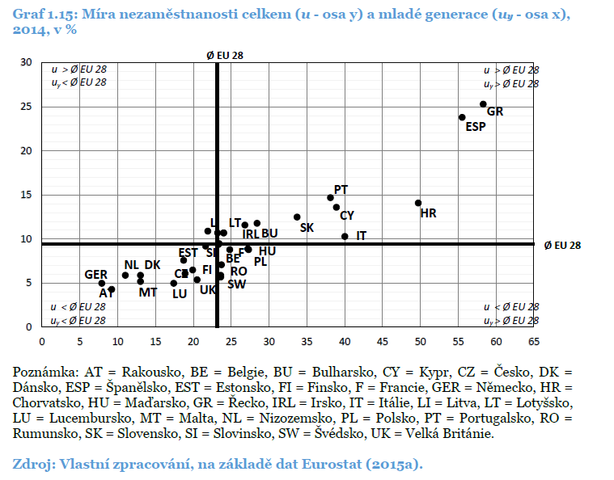

Slide 8
V září byl publikován report za období 2015-16, relevantní je rovněž loňský report za období 2014-15 (WEF 2014) a report za srovnávací období 2008-2009 (WEF 2008). Česká republika se posunula o 6 míst vzhůru a umístila se jako 31. nejkonkurenceschopnější ekonomika světa, což je pořadí mezi Estonskem a Thajskem. Žebříčku kralují ekonomiky vně Evropské unie, konkrétně sousední Švýcarsko, Singapur a USA. Evropské členské státy, které se umístily před ČR, jsou tyto (od nejvýše umístěných): Německo, Nizozemsko, Finsko, Švédsko, Spojené království, Dánsko, Belgie, Lucembursko, Francie, Rakousko, Irsko a zmíněné Estonsko (jediná „nová“ země EU). 15 zbývajících členských států se umístilo až za Českou republikou, včetně všech států Visegrádské čtyřky (V4; Polsko skončilo 41., Maďarsko 63., Slovensko 67.).

Slide 9
Česká republika jako ekonomika tažená inovacemi paradoxně selhává právě v kategoriích, jimž je pro ni stanovena nejvyšší váha – zejména v inovacích a ve vyspělosti podnikatelského prostředí. Tato informace vypovídá o tom, že česká ekonomika je stále závislá spíše na efektivitě a nízkých nákladech výroby (zejména cena práce), zatímco její inovační potenciál naplněn není.

Slide 10
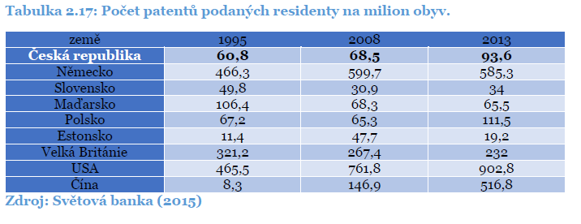

Slide 11
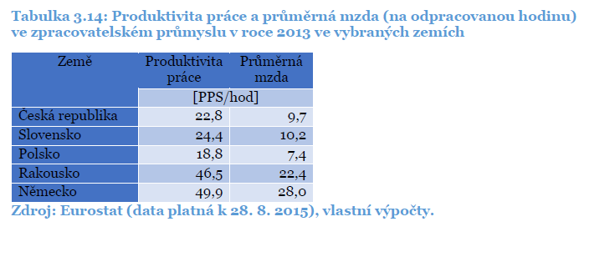

Slide 12
Tempo růstu nákladů vynakládaných českými zaměstnavateli na pracovní sílu převyšovalo v letech 1995-2014 tempo růstu hrubého domácího produktu.
V České republice rostou jednotkové náklady práce rychleji než produktivita práce.
Náklady na pracovní sílu rostly v České republice rychleji než produktivita práce i během poslední ekonomické krize. Ekonomické subjekty tak nedisponovaly v tomto období potřebnou volností z hlediska úpravy úrovně odměňování směrem dolů.
V České republice rostly rychleji průměrné náhrady zaměstnancům než produktivita práce. Rozdíl v průměrných ročních tempech růstu produktivity práce a průměrných náhrad zaměstnancům činil 0,4 p.b. v neprospěch produktivity práce a byl nejvyšší v rámci zemí střední Evropy.

